Slide 1
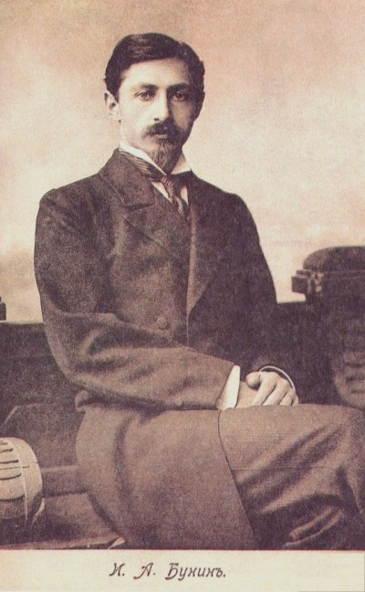

Иван Алексеевич Бунин
«Чистый понедельник»

Slide 2
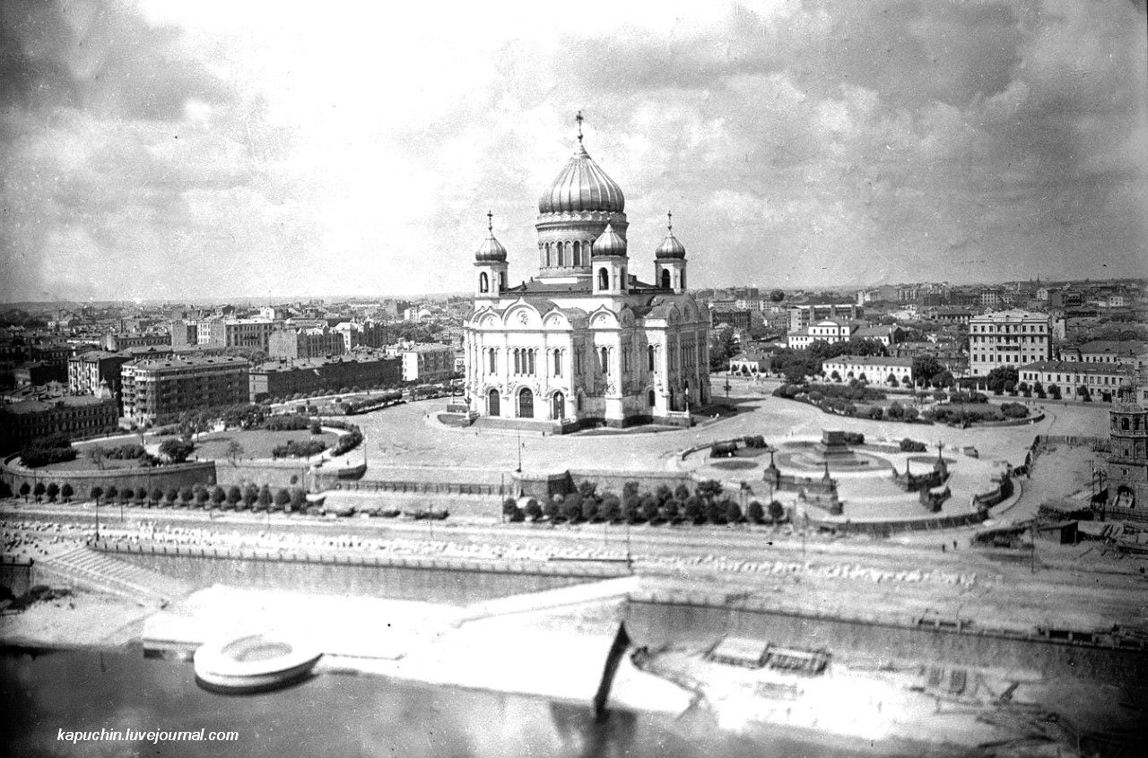
Храм Христа Спасителя

Slide 3
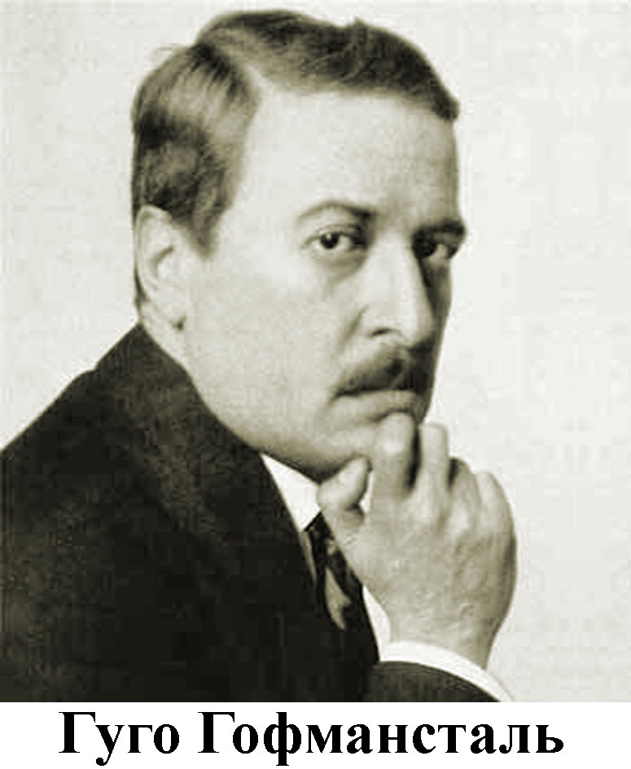
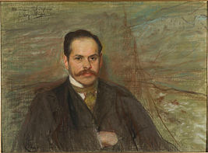
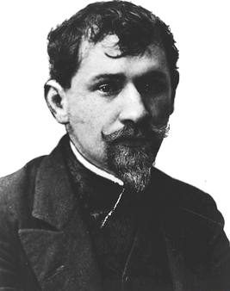
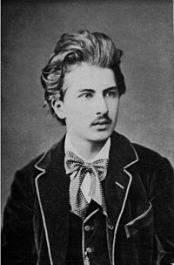
Артур Шницлер
Казимеж Тетмайер
Станислав Пшибышевский

Slide 4
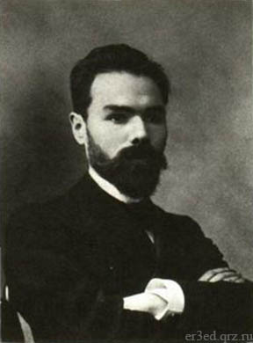
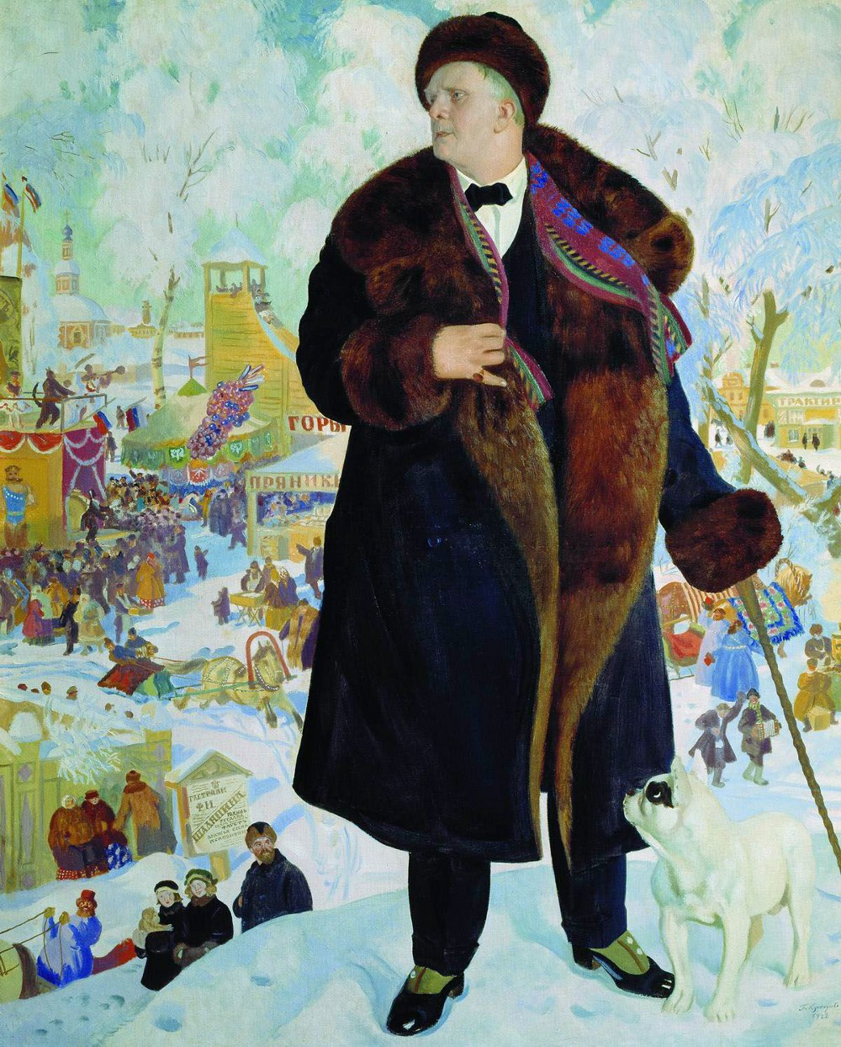
Ф. И. Шаляпин.
Портрет работы Б. Кустодиева
В. Брюсов

Slide 5
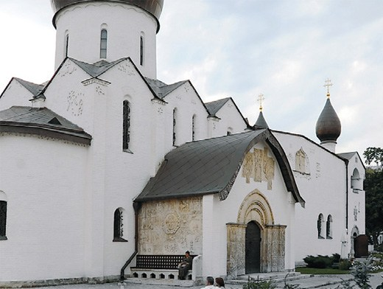
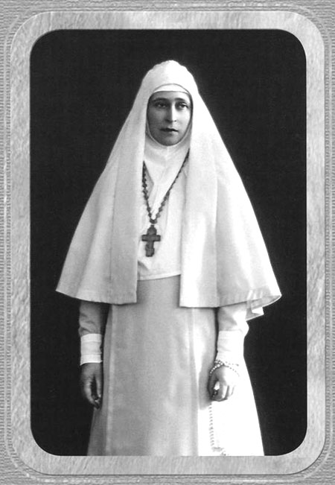
Марфо-Мариинская обитель
Великая княгиня Елизавета Федоровна

